Slide 1



TRƯỜNG TIỂU HỌC HÒA NGHĨA
NHIỆT LIỆT CHÀO MỪNG
CÁC THẦY, CÔ GIÁO VỀ DỰ GIỜ LỚP 2A
GV: Nguyễn Thị Mai Lan

Slide 2
CHỦ ĐỀ 2
PHÉP CỘNG, PHÉP TRỪ TRONG PHẠM VI 20
BÀI 7
PHÉP CỘNG (QUA 10)
TRONG PHẠM VI 20

Slide 3
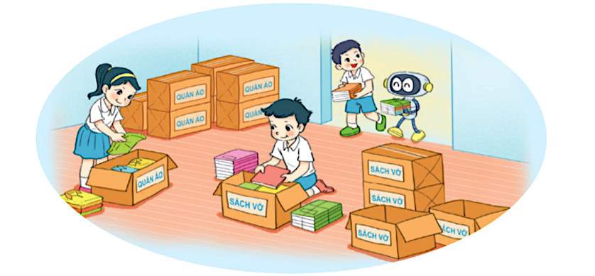
5
Để giúp đỡ các bạn học sinh ở vùng khó khăn, lớp em đã quyên góp được 8 thùng quần áo và 5 thùng sách vở. Hỏi cả quần áo và sách vở, lớp em đã quyên góp được bao nhiêu thùng?

Slide 4
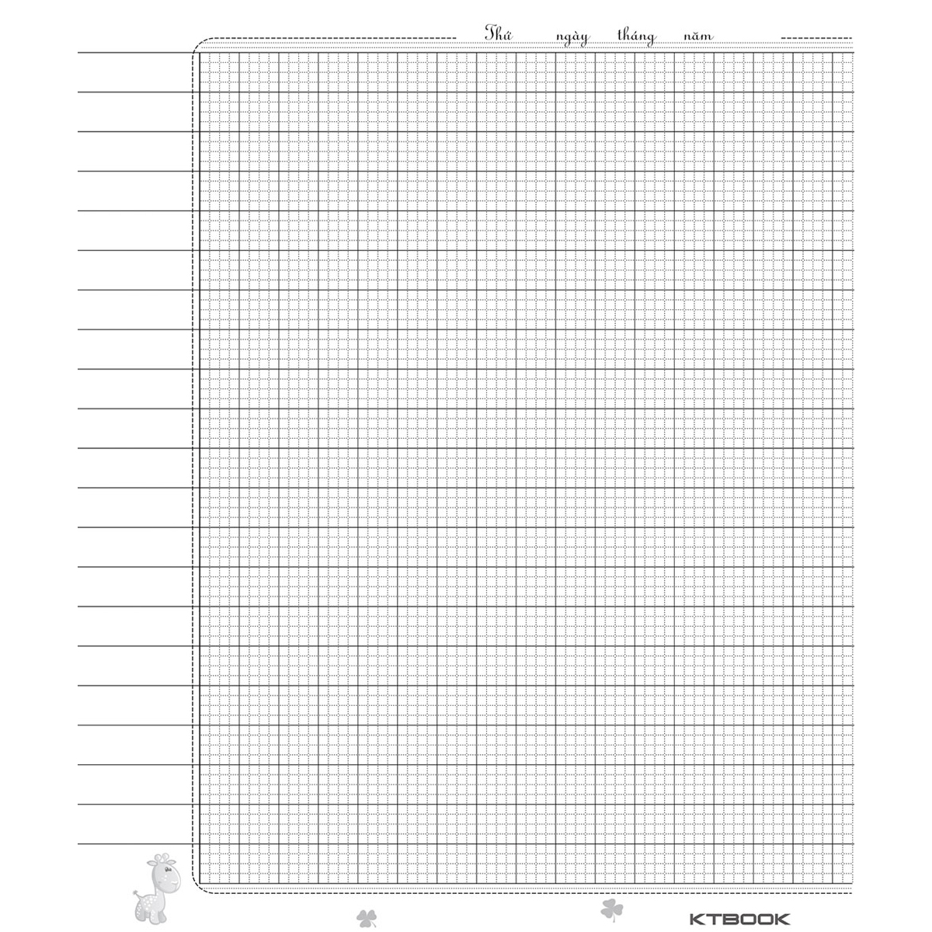
Toán
Phép cộng (qua 10) trong phạm vi 20
5/
Bài giải
.
.
.

Slide 5
Toán
Phép cộng (qua 10) trong phạm vi 20
5/
Bài giải
Cả quần áo và sách vở, lớp em quyên góp
được số thùng là:
8 + 5 = (thùng)
Đáp số: thùng

